Slide 1
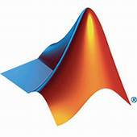






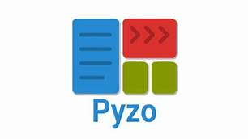





Matlab Vs Python
Formation interne à Python
Séminaire 1
Premières ondulations pour les scientifiques
Julien Villemejane
PRAG Institut d’Optique
LEnsE
https://bit.ly/3LZV9uE

Slide 2
Formation à Python Contenus et objectifs des séminaires
Série de 5 séminaires (45min) / ateliers (1h)
1
MatLab vs Python
3
Traitement du signal
Premières ondulations pour les scientifiques
Etude de systèmes et de signaux
- Découverte du langage Python par l’exemple (en s’appuyant sur MatLab - Jeu des différences)
- Systèmes asservis / Fonction de transfert et représentation d’état (via Scipy.signal et Control)
- Découverte de quelques bibliothèques utiles
- Découverte de l’environnement JupyterHub
4
Interfaçage
+ Installation d’un environnement local
Développement d'une IHM simple
- Découverte de QT et Tkinter
2
Deep Learning / Machine Learning
+ Interfaçage avec une liaison série
(Re)Découvrir les neurones informatiques
5
Traitement d’images OpenCV
- Création d’un neurone et d’un réseau
- Découverte de Tensorflow
Maltraitance d’images avec OpenCV
- Découverte de la bibliothèque OpenCV

Slide 3
Formation à Python Contenus et objectifs des séminaires
Série de 5 séminaires (45min) / ateliers (1h)
1
MatLab vs Python
3
Traitement du signal
Premières ondulations pour les scientifiques
Etude de systèmes et de signaux
- Découverte du langage Python par l’exemple (en s’appuyant sur MatLab - Jeu des différences)
- Systèmes asservis / Fonction de transfert et représentation d’état (via Scipy.signal et Control)
- Découverte de quelques bibliothèques utiles
- Découverte de l’environnement JupyterHub
4
Interfaçage
+ Installation d’un environnement local
Développement d'une IHM simple
- Découverte de QT et Tkinter
2
Deep Learning / Machine Learning
+ Interfaçage avec une liaison série
(Re)Découvrir les neurones informatiques
5
Traitement d’images OpenCV
- Création d’un neurone et d’un réseau
- Découverte de Tensorflow
Maltraitance d’images avec OpenCV
- Découverte de la bibliothèque OpenCV

Slide 4
MatLab vs Python Objectifs « pédagogiques »
1
MatLab vs Python
A la suite de ce séminaire / atelier, vous serez capable de :
Premières ondulations pour les scientifiques
Ecrire et exécuter un script sous JupyterHub
Utiliser des variables sous Python
Créer et utiliser des vecteurs et des matrices
Afficher des courbes 2D
Calculer et afficher la FFT d’un signal 1D
Ouvrir une image et l’afficher
Calculer et afficher la FFT d’une image
- Découverte du langage Python par l’exemple (en s’appuyant sur MatLab - Jeu des différences)
- Découverte de quelques bibliothèques utiles
- Découverte de l’environnement JupyterHub
+ Installation d’un environnement local
Bibliothèques utiles
Numpy
Matplotlib / Pyplot
PIL
Scipy / signal

Slide 5
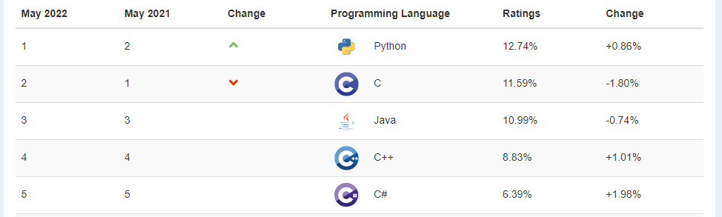
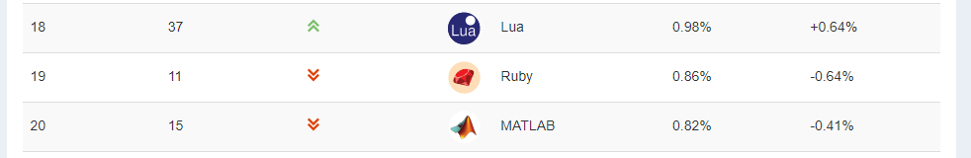
MatLab vs Python Pourquoi Python ?
TIOBE 05/2022
…

Slide 6
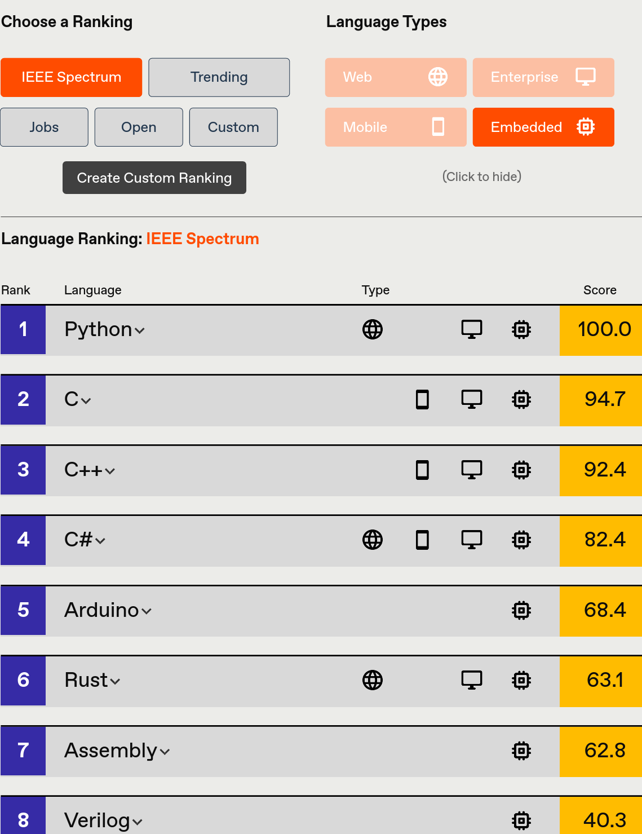
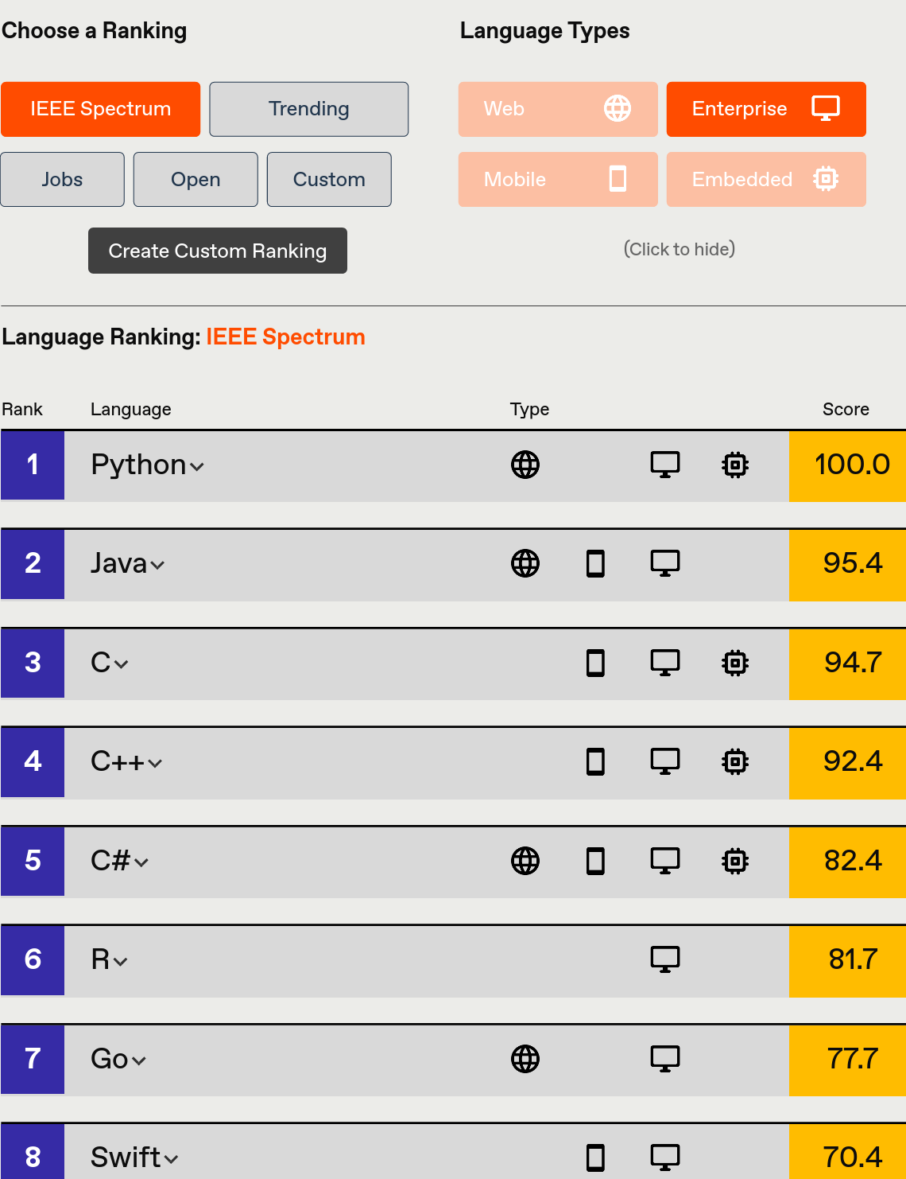
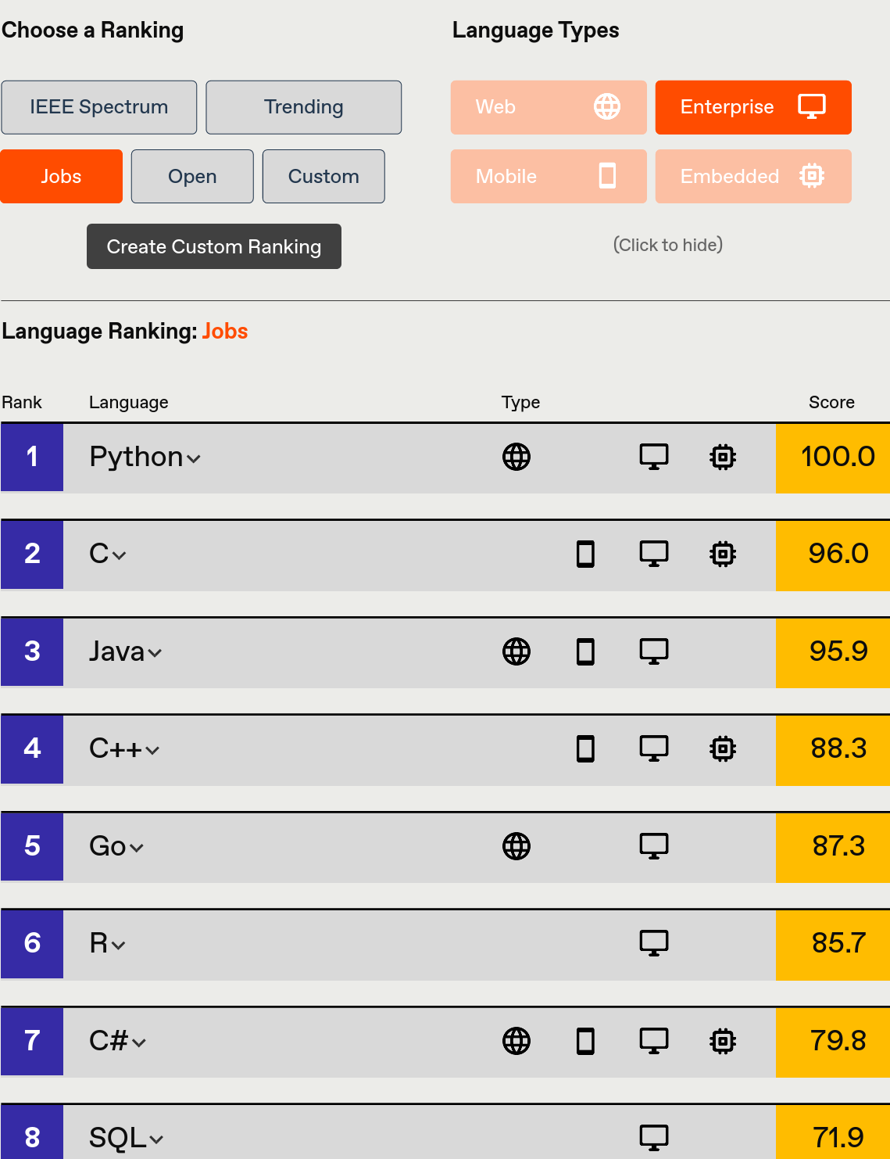
MatLab vs Python Pourquoi Python ?
Top Programming Languages 2021
TIOBE 05/2022
…

Slide 7
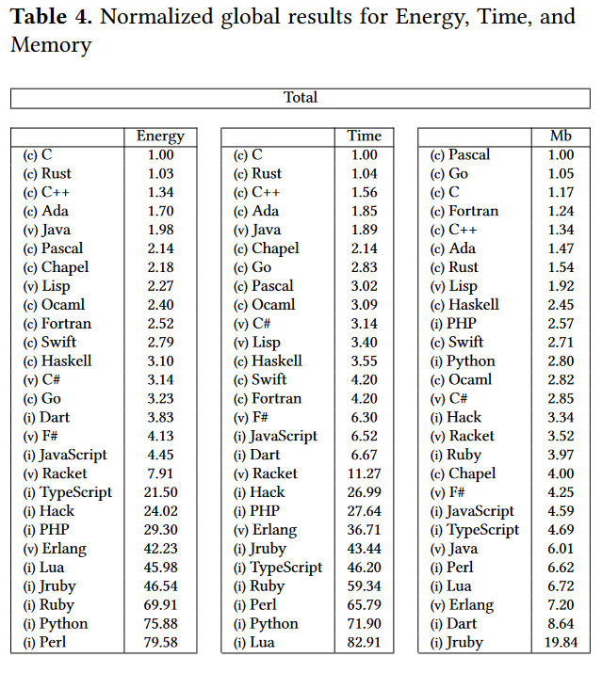
MatLab vs Python Pourquoi Python ?
MAIS ??
…
Pereira et al. 2017

Slide 8
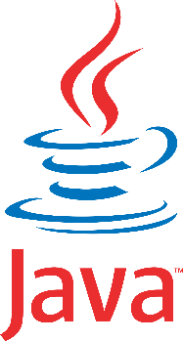

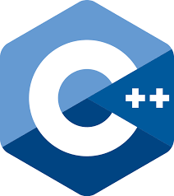

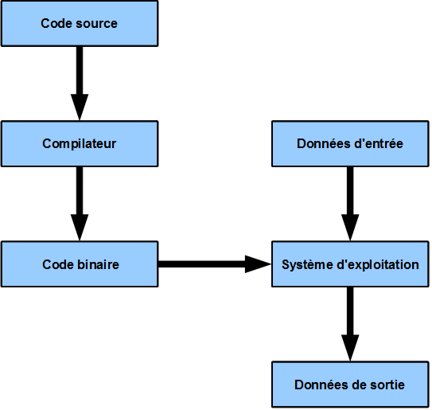
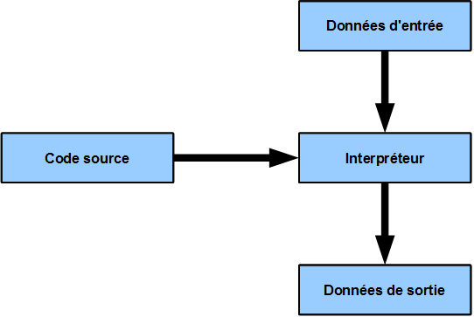
MatLab vs Python Python : langage interprété
Python : un langage interprété
=/= langage compilé
Langage orienté objet Utilisation « procédurale » possible
http://www.france-ioi.org/algo/course.php?idChapter=561&idCourse=2368

Slide 9
MatLab vs Python Python : langage interprété
Python : un langage interprété
=/= langage compilé
Langage orienté objet Utilisation « procédurale » possible
http://www.france-ioi.org/algo/course.php?idChapter=561&idCourse=2368
Fonctions optimisées

Slide 10

MatLab vs Python Environnements de travail
Distributions et Environnements
Distribution : ensemble de logiciels et de librairies
incluant des environnements et des interpréteurs
Bibliothèques : ensemble de modules supplémentaires incluant des classes, des fonctions…
Environnement (IDE) : ensemble d'outils pour l’édition et l’interprétation des commandes / programmes
incluant des interpréteurs et des éditeurs de texte

Slide 11
MatLab vs Python Environnements de travail
Distributions et Environnements
Distribution : ensemble de logiciels et de librairies
incluant des environnements et des interpréteurs
Bibliothèques : ensemble de modules supplémentaires incluant des classes, des fonctions…
Environnement (IDE) : ensemble d'outils pour l’édition et l’interprétation des commandes / programmes
incluant des interpréteurs et des éditeurs de texte
Boites à outils

Slide 12
MatLab vs Python Environnement MatLab
MatLab (version Online + LiveScript)
Outils
Espace de travail
Editeur de texte (Scripts ou Live Scripts)
Affichage des résultats
Commandes
Variables

Slide 13
MatLab vs Python Environnement MatLab
Pyzo (interpréteur local)
Outils
Commandes
Editeur de texte (Scripts ou Live Scripts)
Espace de travail

Slide 14
MatLab vs Python Environnement MatLab
Jupyter Hub (interpréteur en ligne) == Live Script MatLab
Outils
Editeur de texte (Scripts ou Live Scripts)
Affichage des résultats
https://jupyterhub.ijclab.in2p3.fr/

Slide 15
MatLab vs Python Premières lignes
Variables
a = 2 + 3
a = 2 + 3
a = 5
__

Slide 16
MatLab vs Python Premières lignes
Variables
a = 2 + 3
a = 2 + 3
print( a )
print( 'a =‘, a )
a = 5
5
a = 5
BILAN
Variables : ==
Affichage valeurs : ~~

Slide 17
MatLab vs Python Premières lignes
Vecteurs
b = [1, 2, 3]
b = [1, 2, 3]
print( b )
b = 1x3 1 2 3
b(1)
ans = 1
BILAN
Variables : ==
Affichage valeurs : ~~

Slide 18
MatLab vs Python Premières lignes
Vecteurs
b = [1, 2, 3]
b = [1, 2, 3]
print( b )
b = 1x3 1 2 3
[1, 2, 3]
b(1)
print( b[1] )
ans = 1
BILAN
Variables : ==
Affichage valeurs : ~~

Slide 19
MatLab vs Python Premières lignes
Vecteurs
b = [1, 2, 3]
b = [1, 2, 3]
print( b )
b = 1x3 1 2 3
[1, 2, 3]
b(1)
print( b[1] )
ans = 1
2
BILAN
Vecteurs : ==
MAIS indices allant de 0 à N-1

Slide 20
MatLab vs Python Premières lignes
Vecteurs
b = [1, 2, 3]
b = [1, 2, 3]
print( b )
b = 1x3 1 2 3
[1, 2, 3]
b(1)
print( b[1] )
ans = 1
2
print( type( b ) )
<class ‘list’ >
BILAN
Vecteurs : ==
MAIS indices allant de 0 à N-1

Slide 21
MatLab vs Python Premières lignes
Matrices : déclaration
m = [1,2,3 ; 4,5,6]
m = [[1,2,3],[4,5,6]]
print( m )
print( type( m ))
b = 2x3 1 2 3
4 5 6

Slide 22
MatLab vs Python Premières lignes
Matrices : déclaration
m = [1,2,3 ; 4,5,6]
m = [[1,2,3],[4,5,6]]
print( m )
print( type( m ))
b = 2x3 1 2 3
4 5 6
[[1, 2, 3], [4, 5, 6]]
<class 'list'>
BILAN
Matrices : ==
MAIS indices allant de 0 à N-1

Slide 23
MatLab vs Python Premières lignes
Matrices : somme
m = [1,2,3 ; 4,5,6] ;
m2 = [1,2,3 ; 4,5,6] ;
msum = m + m2
m = [[1,2,3],[4,5,6]]
m2 = [[1,2,3],[4,5,6]]
msum = m + m2
print( msum )
msum = 2x3 2 4 6
8 10 12

Slide 24

MatLab vs Python Premières lignes
Matrices : somme
m = [1,2,3 ; 4,5,6] ;
m2 = [1,2,3 ; 4,5,6] ;
msum = m + m2
m = [[1,2,3],[4,5,6]]
m2 = [[1,2,3],[4,5,6]]
msum = m + m2
print( msum )
msum = 2x3 2 4 6
8 10 12
[[1, 2, 3], [4, 5, 6], [1, 2, 3], [4, 5, 6]]
BILAN
Matrices : =/=
Python n’est pas un logiciel de calculs matriciels !!

Slide 25
MatLab vs Python Premières lignes
Matrices : somme
m = [1,2,3 ; 4,5,6] ;
m2 = [1,2,3 ; 4,5,6] ;
msum = m + m2
m = [[1,2,3],[4,5,6]]
m2 = [[1,2,3],[4,5,6]]
msum = m + m2
print( msum )
msum = 2x3 2 4 6
8 10 12
[[1, 2, 3], [4, 5, 6], [1, 2, 3], [4, 5, 6]]
BILAN
Matrices : =/=
Python n’est pas un logiciel de calculs matriciels !!

Slide 26
MatLab vs Python Première bibliothèque utile
Vecteurs et matrices : utilisation de la bibliothèque NUMPY
m = [1,2,3 ; 4,5,6] ;
m2 = [1,2,3 ; 4,5,6] ;
msum = m + m2
import numpy as np
ma = np.array( [1, 2, 3] )
print( ma )
msum = 2x3 2 4 6
8 10 12
[1 2 3]
print( type( ma ) )
<class ‘numpy.ndarray’>

Slide 27
MatLab vs Python Première bibliothèque utile
Utilisation d’une bibliothèque
import numpy as np
ma = np.array( [1, 2, 3] )
print( ma )
import numpy
ma = numpy.array( [1, 2, 3] )
import numpy as np
ma = np.array( [1, 2, 3] )
[1 2 3]
print( type( ma ) )
<class ‘numpy.ndarray’>
from matplotlib import pyplot
pyplot.figure()
from matplotlib import pyplot as plt
plt.figure()

Slide 28
MatLab vs Python Calculs matriciels
Vecteurs et matrices : somme
m = [1,2,3 ; 4,5,6] ;
m2 = [1,2,3 ; 4,5,6] ;
msum = m + m2
import numpy as np
mb = np.array( [[1,2,3] , [4,5,6]] )
mc = np.array( [[1,2,3] , [4,5,6]] )
mm = mb + mc
print( mm )
msum = 2x3 2 4 6
8 10 12
[[ 2 4 6]
[ 8 10 12]]

Slide 29
MatLab vs Python Calculs matriciels
Variables : nombres complexes
mk = [1j , 2 , 3] ;
import numpy as np
mk = np.array([1j, 2, 3], dtype=complex)
print( mk )
mk = 1x3 complex 0 + 1i 2 + 0i 3 + 0i
[ 0+1j 2+0j 3+0j]
nk = 1j + 3
print( nk )
print( type( nk ) )
(1j + 3)
<class ‘complex’>

Slide 30
MatLab vs Python Calculs matriciels
Matrices : produits termes à termes
m1 = [1,2,3 ; 4,5,6] ;
m2 = [1,2,3 ; 4,5,6] ;
ms = m1 .* m2
import numpy as np
m1 = np.array([[1,2,3],[4,5,6]])
m2 = np.array([[1,2,3],[4,5,6]])
ms = m1 * m2
print( ms )
ms = 1 4 9
16 25 36
[[1 4 9]
[16 25 36 ]]

Slide 31
MatLab vs Python Calculs matriciels
Matrices : produits matriciels
m1 = [1,2,3 ; 4,5,6] ;
m2 = [1,2,3 ; 4,5,6] ;
ms = m1 * m2’
import numpy as np
m1 = np.array([[1,2,3],[4,5,6]])
m2 = np.array([[1,2,3],[4,5,6]])
ms = np.dot( m1 , m2.T )
print( ms )
ms = 2x2 14 32
32 77
[[14 32]
[32 77 ]]

Slide 32
[1. 3.]
MatLab vs Python Autre fonctions
Interaction avec l’utilisateur
k = input('Saisir une valeur :’)
k
k = input( ‘Saisir une valeur :’ )
print( k )
Lecture d’un fichier de données (txt)
from numpy import loadtxt
lines = loadtxt("data.txt", delimiter=",")
print( type( lines ) )
print( lines.shape )
<class ‘numpy.ndarray’>
(5, 2)
for line in lines:
print(line)
[1 3]
[2 7] …

Slide 33
MatLab vs Python Affichages graphiques
Affichage
v = logspace( 1, 10, 1001 );
figure()
plot( v )
import numpy as np
v = np.logspace( 1, 10, 1001 )

Slide 34
MatLab vs Python Affichages graphiques
Affichage
v = logspace( 1, 10, 1001 );
figure()
plot( v )
import numpy as np
v = np.logspace( 1, 10, 1001 )

Slide 35
MatLab vs Python Affichages graphiques
Affichage
v = logspace( 1, 10, 1001 );
figure()
plot( v )
import numpy as np
v = np.logspace( 1, 10, 1001 )
import matplotlib.pyplot as plt
plt.figure()
plt.plot( v )
plt.show()

Slide 36
MatLab vs Python Affichages graphiques
Affichage
v = logspace( 1, 10, 1001 );
figure()
plot( v )
import numpy as np
v = np.logspace( 1, 10, 1001 )
import matplotlib.pyplot as plt
plt.figure()
plt.plot( v )
plt.show()

Slide 37
MatLab vs Python Affichages graphiques
Affichage partiel
v2 = v(10:100);
figure()
plot( v2 )
v2 = v[ 10 : 100 ]
plt.figure()
plt.title( 'Log’ )
plt.plot( v2 )
plt.show()

Slide 38
MatLab vs Python Affichages graphiques
Courbe y = f(x)
import numpy as np
import matplotlib.pyplot as plt
x = np.linspace(0,0.01,1001)
y = np.sin(2*np.pi*400*x)
plt.figure()
plt.title( 'Sinus 400 Hz’ )
plt.xlabel( 'Temps (s)’ )
plt.ylabel( 'Amplitude (V)’ )
plt.plot( x , y )
plt.show()

Slide 39

MatLab vs Python Images
Afficher une image
import matplotlib.pyplot as plt
from PIL import Image
image = Image.open( 'airy_2mm.bmp’ )
plt.figure()
plt.imshow( image )
plt.show()
print( type( image ))
width, height = image.size
print( "H = "+str( height ) + " / L = " + str(width))
<class'PIL.BmpImagePlugin.BmpImageFile'>
H = 1024 / L = 1280

Slide 40

MatLab vs Python Images
Afficher une image / coupe horizontale
import numpy as np
image_data = np.array( image )
print( type( image_data ) )
print( image_data.shape )
<class 'numpy.ndarray'>
(1024, 1280)
coupe_hor = image_data[ 280 , : ]
plt.figure()
plt.plot(coupe_hor/255)
plt.show()

Slide 41
MatLab vs Python Images
Afficher une image / maximum d’une matrice
max_image = np.argmax( image_data )
max_image_iH = np.floor( max_image % h_image )
max_image_iL = np.floor( max_image / h_image )
print( max_image )
print( "Ligne = " + str( int( max_image_iL )))
print( "Colonne = " + str( int( max_image_iH )))
H = 1024 / L = 1280
338430 (max_image)
Ligne = 330
Colonne = 510

Slide 42
MatLab vs Python Traitement du signal
FFT 1D
Fe = 1e4
Npoints = 1001
T = Npoints / Fe
t = np.linspace(0 , T-T/Npoints , Npoints)
v = np.sin(2*np.pi*400*t)
plt.figure()
plt.title('Sinus 400 Hz')
plt.xlabel('Temps (s)')
plt.ylabel('Amplitude (V)')
plt.plot(t, v)
plt.show()

Slide 43
MatLab vs Python Traitement du signal
FFT 1D
TFv = np.fft.fft( v )
plt.figure()
plt.plot( np.absolute( TFv ))
plt.show()

Slide 44
MatLab vs Python Traitement du signal
FFT 1D
TFv = np.fft.fft( v )
plt.figure()
plt.plot( np.absolute( TFv ))
plt.show()
freq = np.linspace( -Fe/2+Fe/(2*Npoints, Fe/2-Fe/(2*Npoints), Npoints ) # pour Npoints IMPAIR
plt.figure()
TFvs = np.fft.fftshift(np.absolute(TFv))/Npoints
plt.plot( freq , TFvs )
plt.show()

Slide 45
MatLab vs Python Traitement d’images
FFT 2D
plt.figure()
plt.imshow( np.log(mTFimage_shift), cmap='gray')
plt.show()
TFimage = np.fft.fft2( image_data )
mTFimage = np.absolute( TFimage )
TFimage_shift = np.fft.fftshift( TFimage )
mTFimage_shift = np.absolute(TFimage_shift)

Slide 46
MatLab vs Python Traitement d’images
FFT 2D / Traitement et FFT-1
new_tf = np.fft.fftshift( new_tf_shift )
new_image = np.fft.ifft2( new_tf )
new_tf_shift = np.zeros((h_image, l_image), dtype='complex’) + 1
new_tf_shift[380:480, 720:820] = TFimage_shift[380:480, 720:820]

Slide 47
MatLab vs Python Etude de systèmes
Systèmes par fonction de transfert
import scipy.signal as sig
import matplotlib.pyplot as plt
import numpy as np
num1 = np.array([3])
num2 = np.array([2, 1])
num = np.convolve(num1, num2)
den1 = np.array([3, 1])
den2 = np.array([5, 1])
den = np.convolve(den1, den2)
H = sig.TransferFunction(num, den)
print ('H(s) =', H)
H(s) = TransferFunctionContinuous(
array([0.4, 0.2]),
array([1. , 0.53333333, 0.06666667]),
dt: None
)

